Slide 1
팀 명 | CodeTrip
서비스 명 | 공공 관광데이터·AI 기반 개인화 여행 큐레이션 웹 서비스

Slide 2
서비스명 | CodeTrip(React 기반 사용자 맞춤 즉흥 여행 큐레이션 웹 서비스 플랫폼)
서비스 유형 | 웹(Web) 서비스
서비스 개요 | CodeTrip은 여행지 탐색, 축제·행사 확인, 찜/폴더 저장, AI 여행 일정 생성, 커뮤니티 공유로 연결하는 여행 큐레이션 서비스입니다.
주제 선정 이유 | 관광 데이터는 풍부하지만 사용자가 여행지를 탐색한 후 정보 저장 및 공유, 실제 일정으로 구성하는 과정을 따로 진행해야 하는 불편함이 있었습니다. CodeTrip은 탐색 결과가 실제 여행 계획으로 이어지도록 이 과정을 한 흐름으로 구성합니다.

Slide 3
서비스 핵심기능 | CodeTrip은 여행지를 찾고, 저장하고, 일정으로 발전시키는 과정을 하나의 흐름으로 연결하는 여행 큐레이션 서비스입니다. ① 여행지 탐색: 지역·테마·키워드 조건으로 TourAPI 기반 여행지를 탐색합니다. ② 즉흥 추천: 위치·관심 지역·날씨 정보를 활용해 지금 가기 좋은 여행지를 랜덤 추천합니다. ③ 여행지 및 축제 상세 정보/지도/날씨 조회: 여행지 및 축제 상세 정보/이미지/주소/이용 정보/카카오 지도 위치/날씨를 확인합니다. ④ 여행 찜·폴더 관리: 관심 장소를 찜·폴더로 저장하고 메모·체크리스트로 관리합니다. ⑤ AI 일정 생성 및 커뮤니티: AI 여행 일정을 생성·저장하고 여행 경험을 커뮤니티에서 공유합니다.

Slide 4
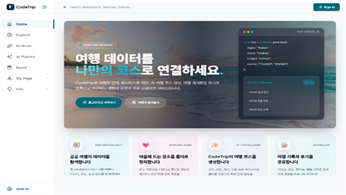
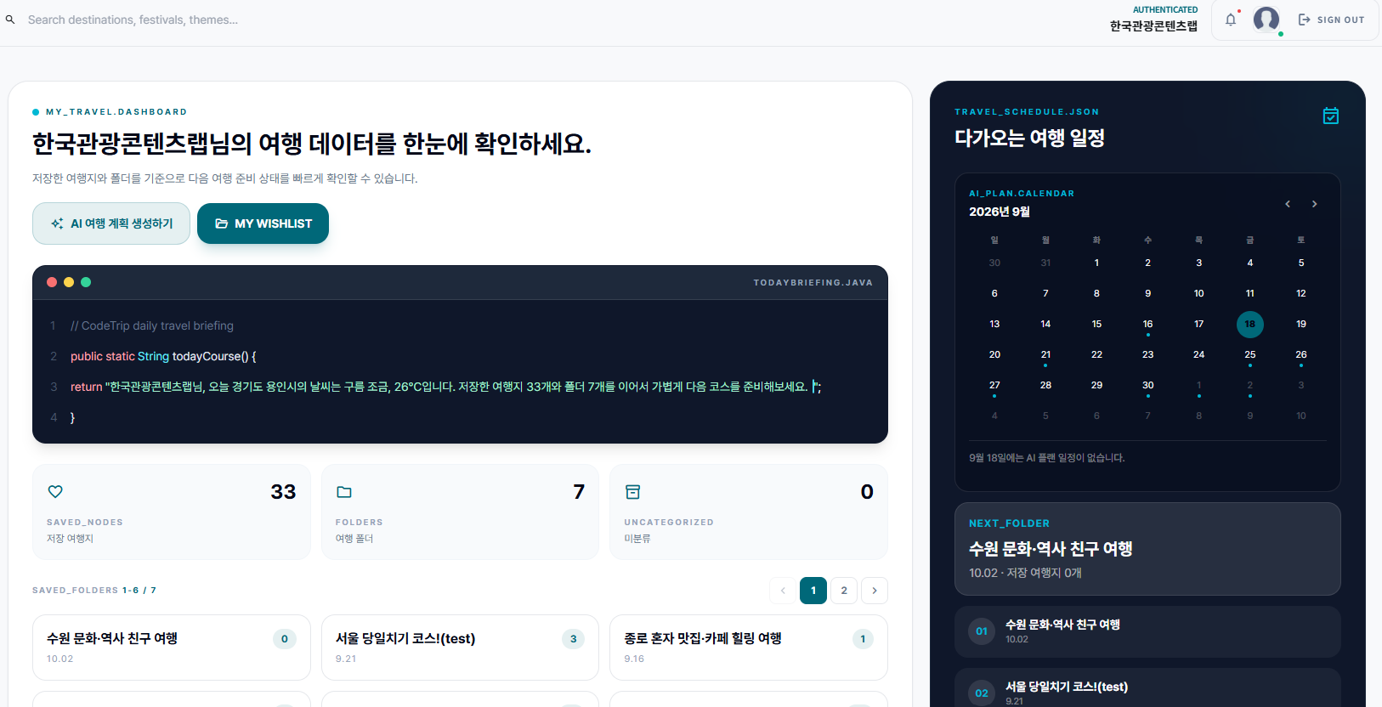
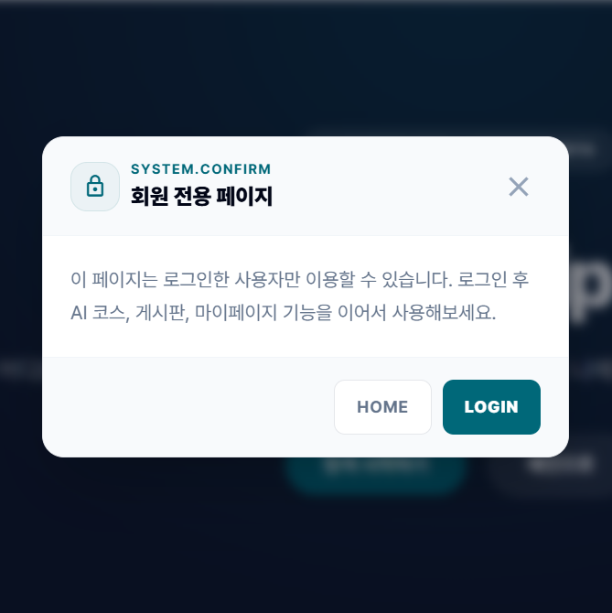
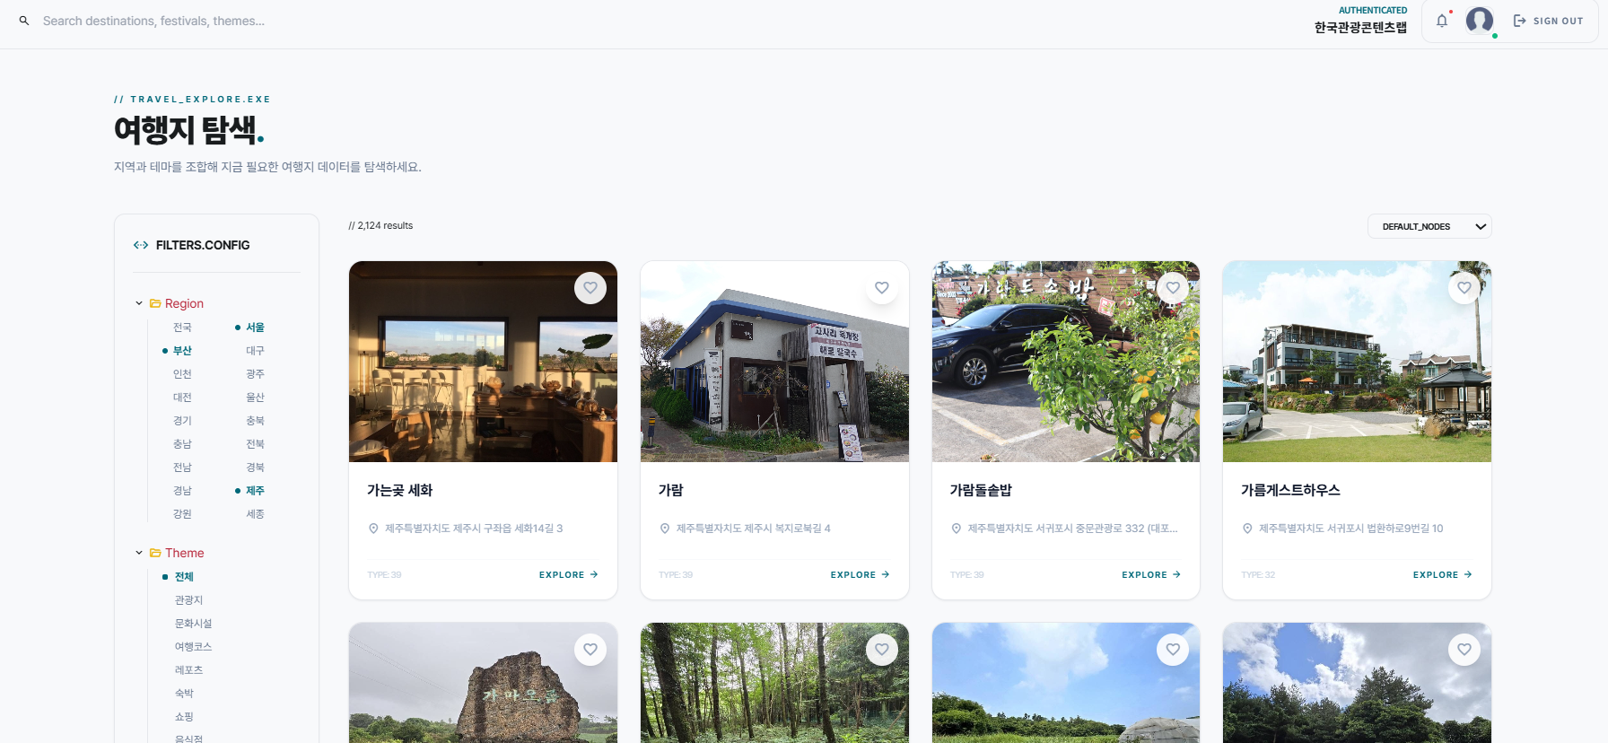
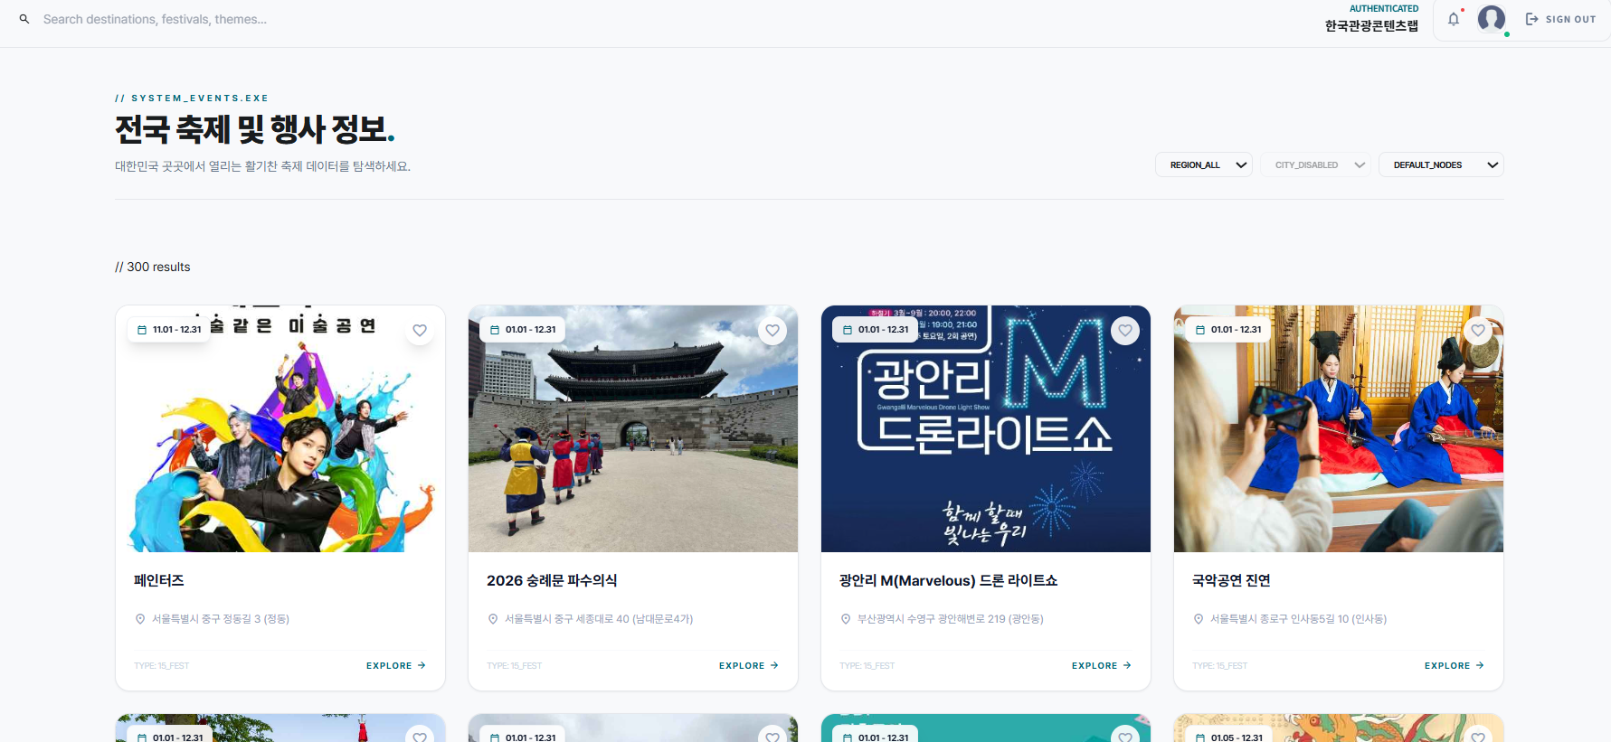
서비스 대표 이미지 (썸네일)
서비스 상세 이미지

Slide 5


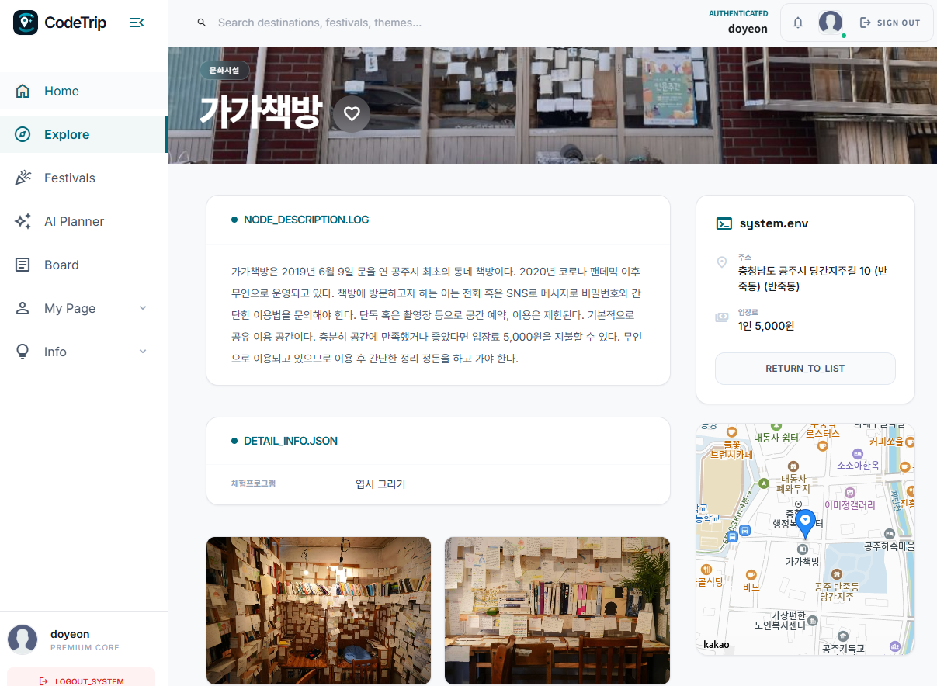
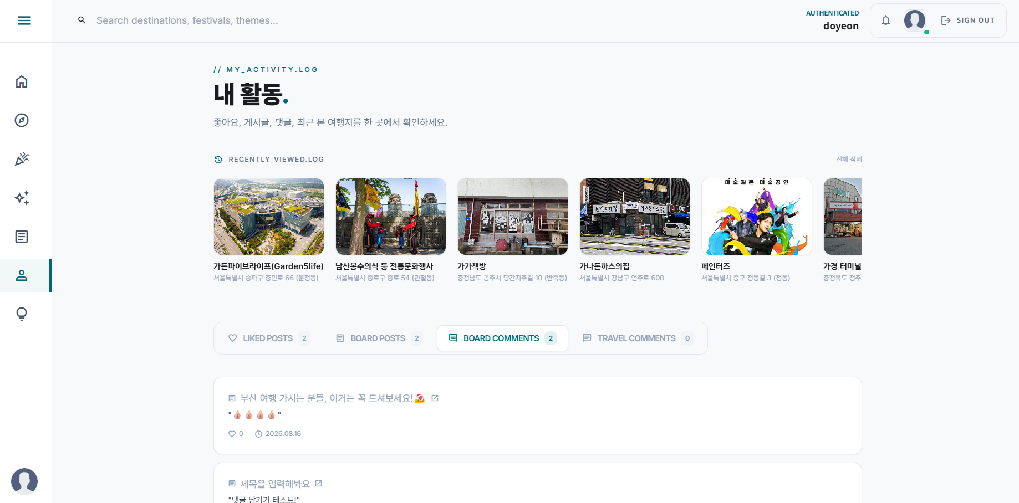
핵심 기능1 | 지역·테마·키워드 기반 여행지 탐색
기능 설명 | 사용자가 지역, 테마, 키워드를 선택하면 한국관광공사 TourAPI 데이터를 기반으로 여행지 목록을 조회하고, 카드 형태로 탐색할 수 있는 기능입니다.
기능 흐름도
① 사용자가 홈 또는 여행지 탐색 화면에 진입합니다. | ② 지역, 테마, 키워드 조건을 선택합니다. | ③ 한국관광공사 TourAPI 기반 여행지 목록을 조회합니다. | ④ 여행지 카드 목록 또는 빈 결과·오류 안내를 확인합니다.

Slide 6
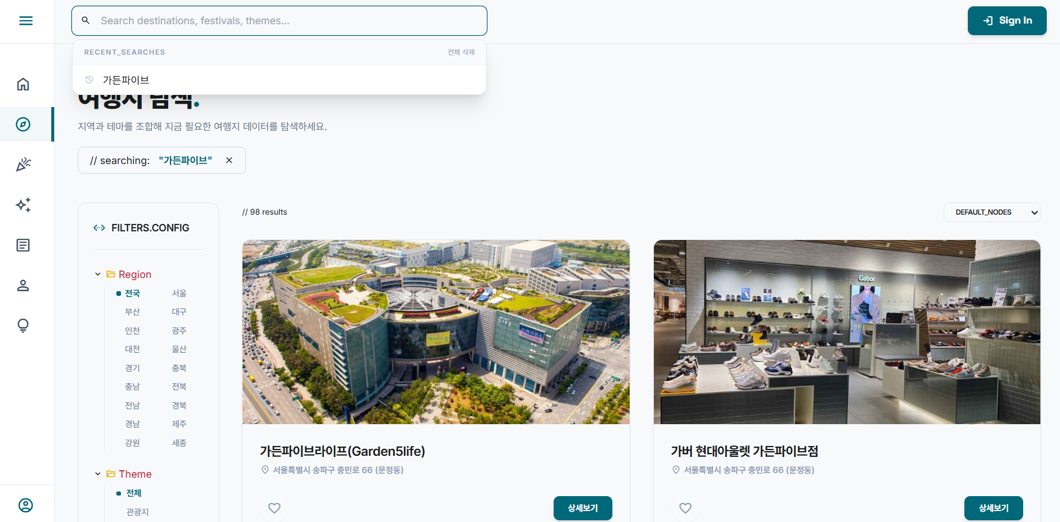
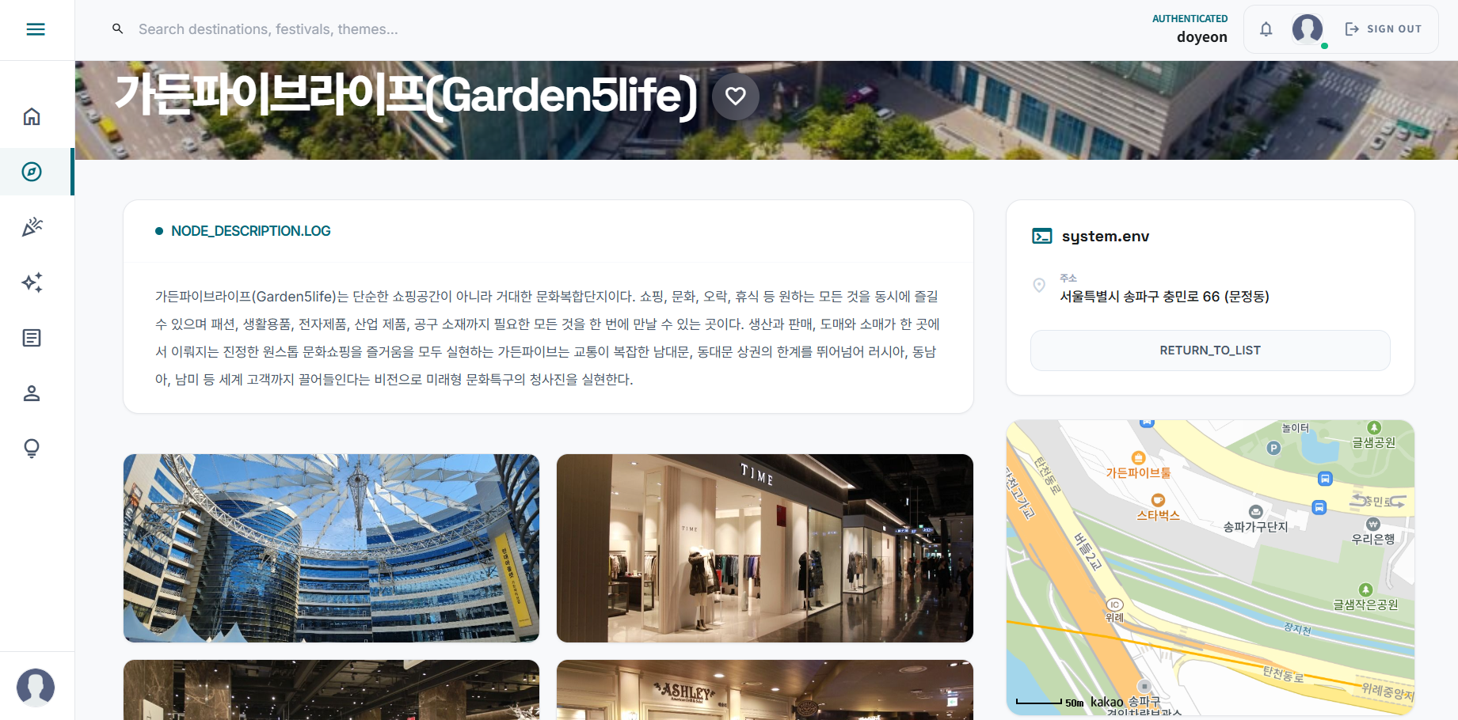
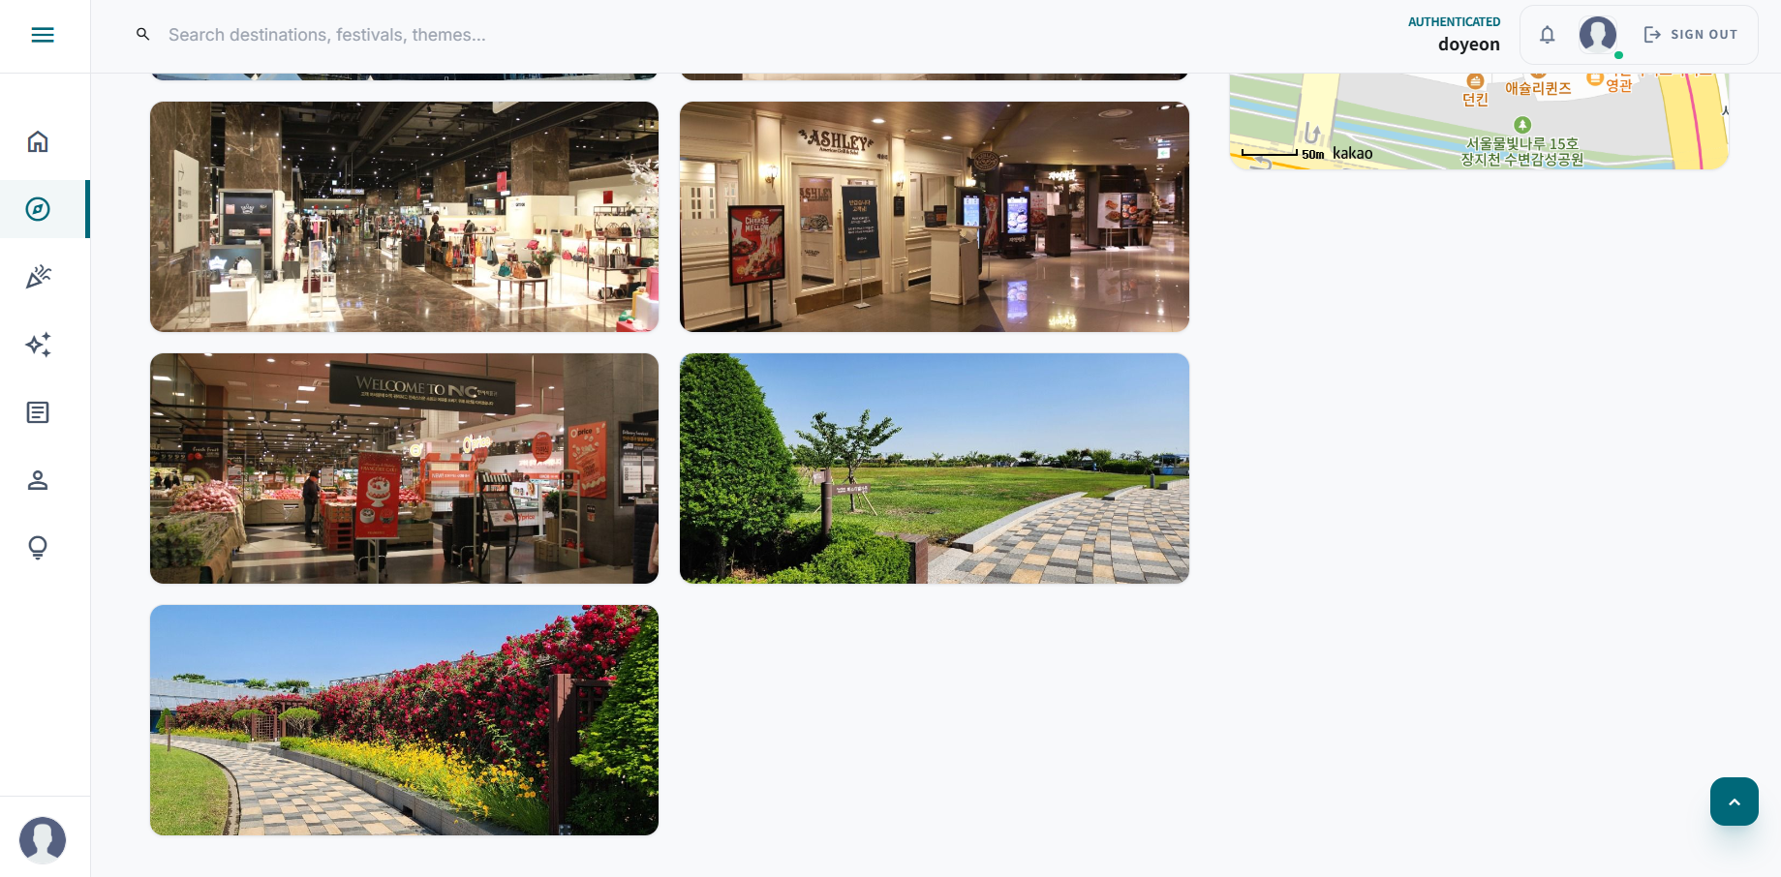
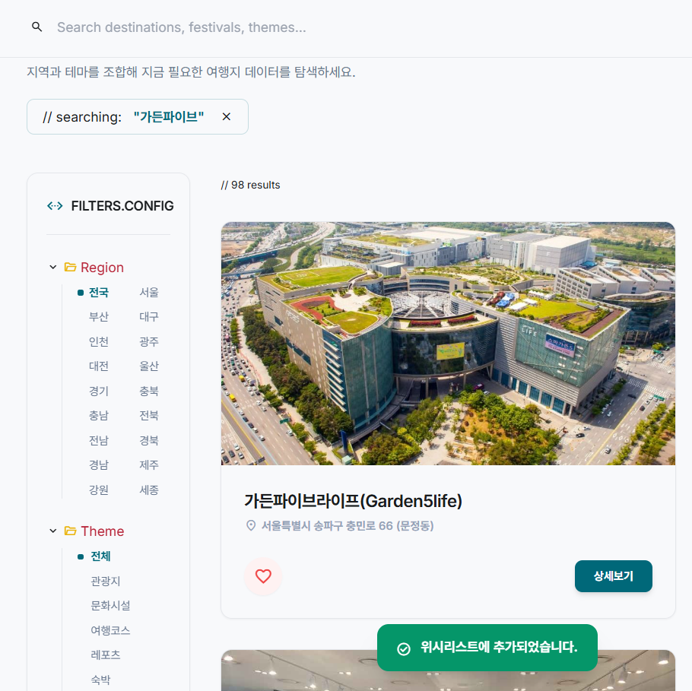
핵심 기능2 | 여행지 상세 정보 조회
기능 설명 | 사용자가 여행지 목록에서 선택한 장소의 상세 설명, 이미지, 주소, 연락처, 이용 정보와 카카오 지도 기반 위치 정보를 확인할 수 있는 기능입니다.
기능 흐름도
① 사용자가 여행지 목록에서 관심 있는 여행지를 선택합니다. | ② 한국관광공사 TourAPI 기반 상세 정보와 이미지를 확인합니다. | ③ 카카오 지도에서 여행지 위치와 주변 정보를 확인합니다. | ④ 관심 여행지는 찜으로 저장하거나 목록으로 돌아가 다른 여행지를 탐색합니다.

Slide 7
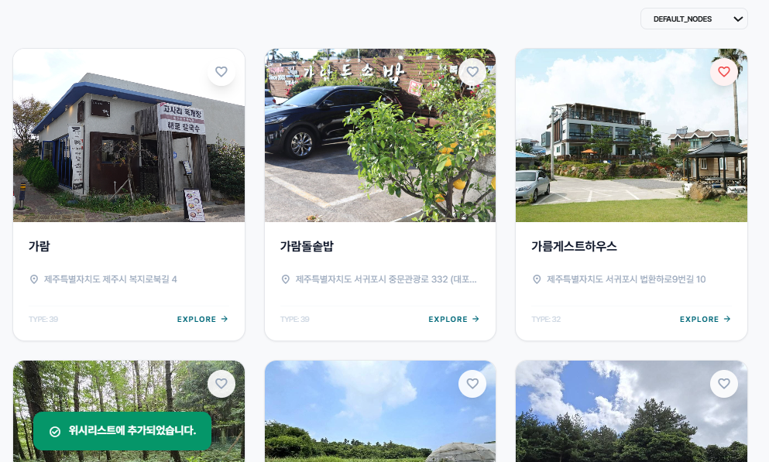
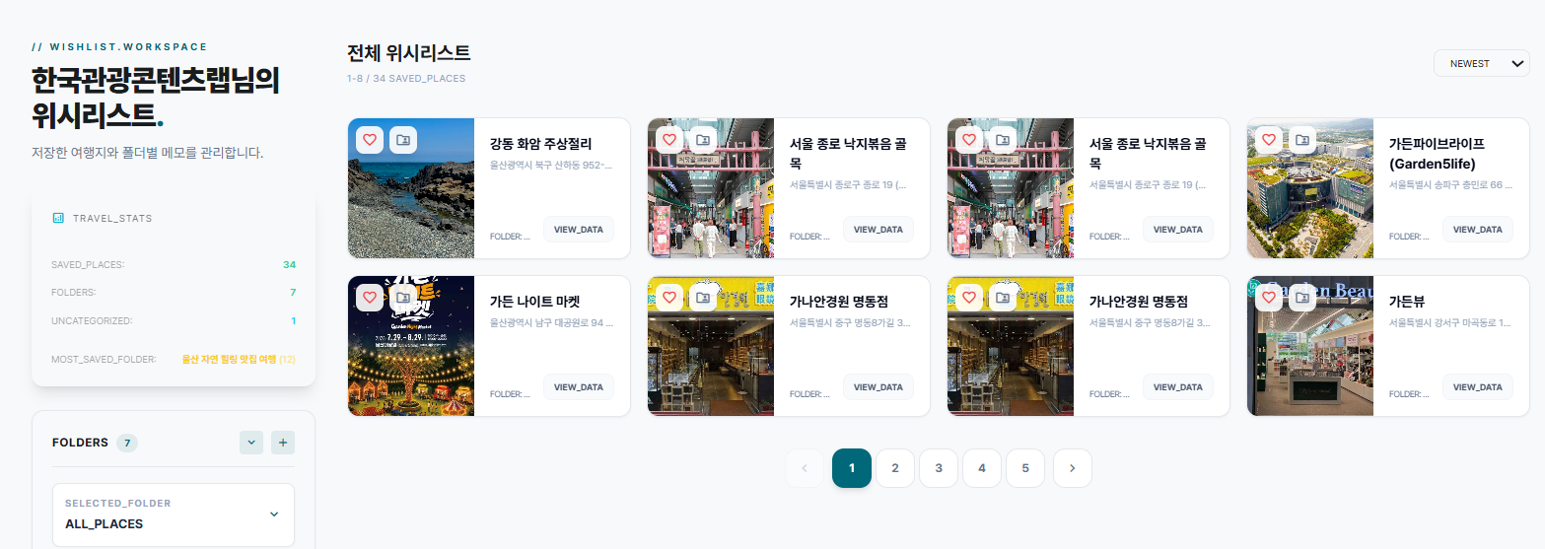
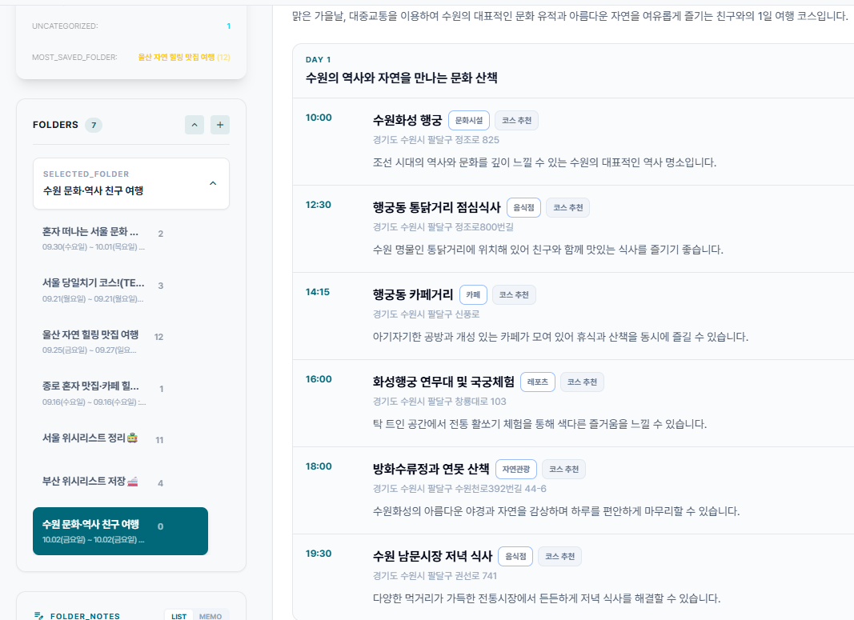
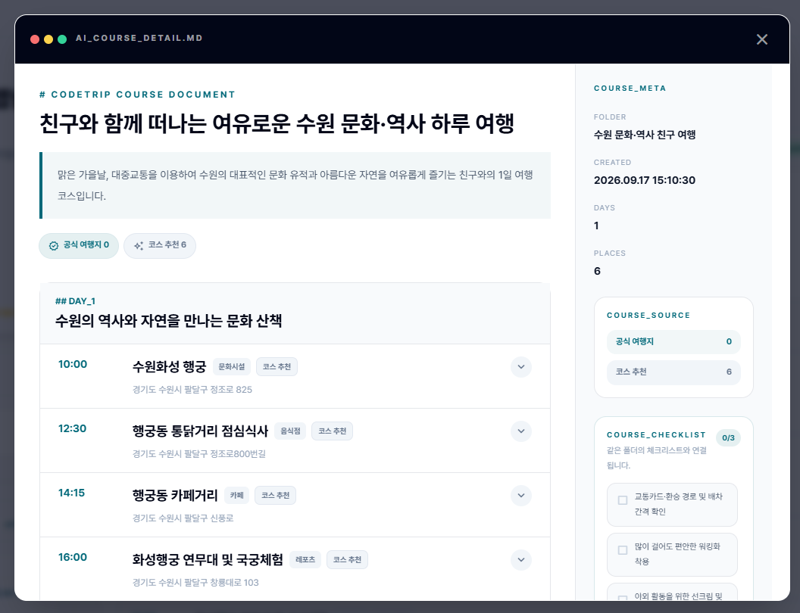
핵심 기능3 | 찜·폴더 기반 여행 계획 관리
기능 설명 | 로그인한 사용자가 관심 있는 여행지를 위시리스트에 저장하고, 여행 목적에 따라 폴더로 분류해 메모와 체크리스트를 함께 관리할 수 있는 기능입니다.
기능 흐름도
① 로그인 후 관심 여행지를 선택합니다. | ② 여행지를 위시리스트에 저장합니다. | ③ 저장한 여행지를 폴더별로 분류합니다. | ④ 메모와 체크리스트로 여행 준비를 관리합니다.

Slide 8
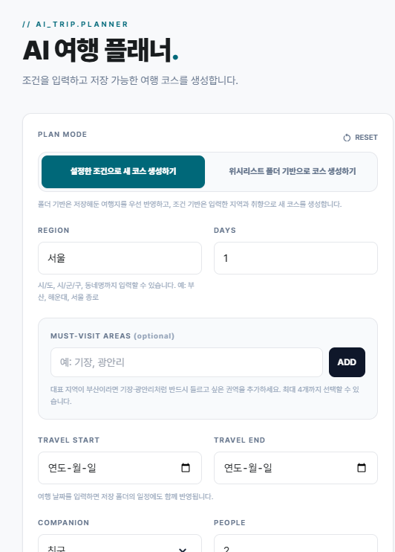
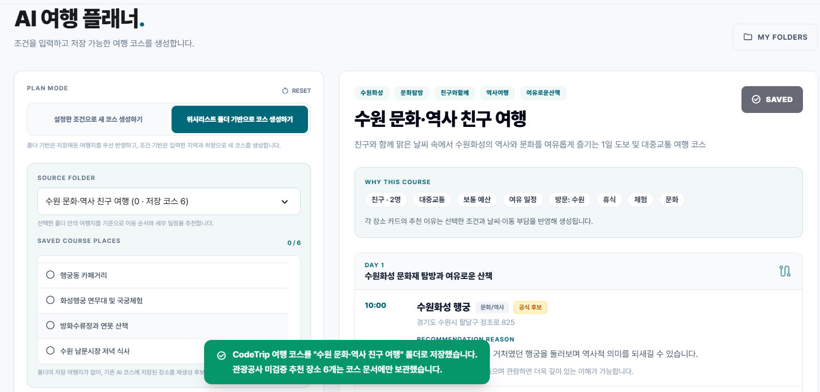
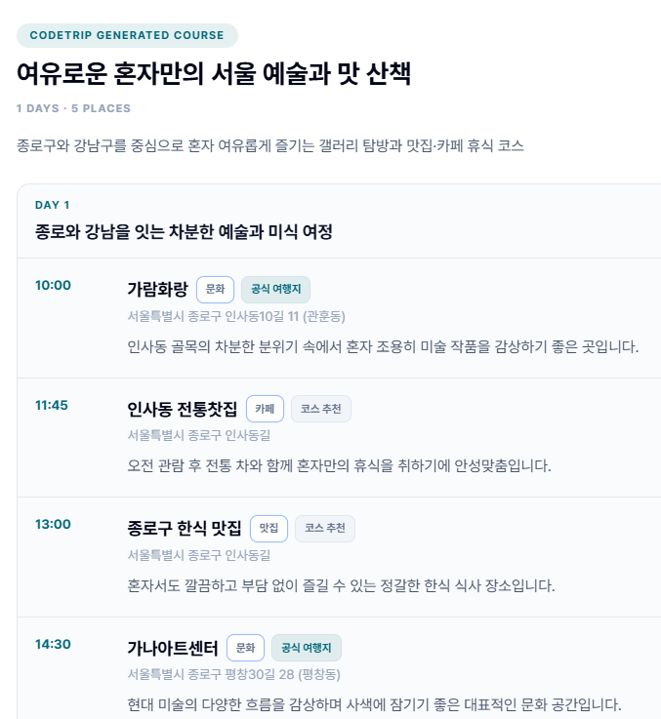
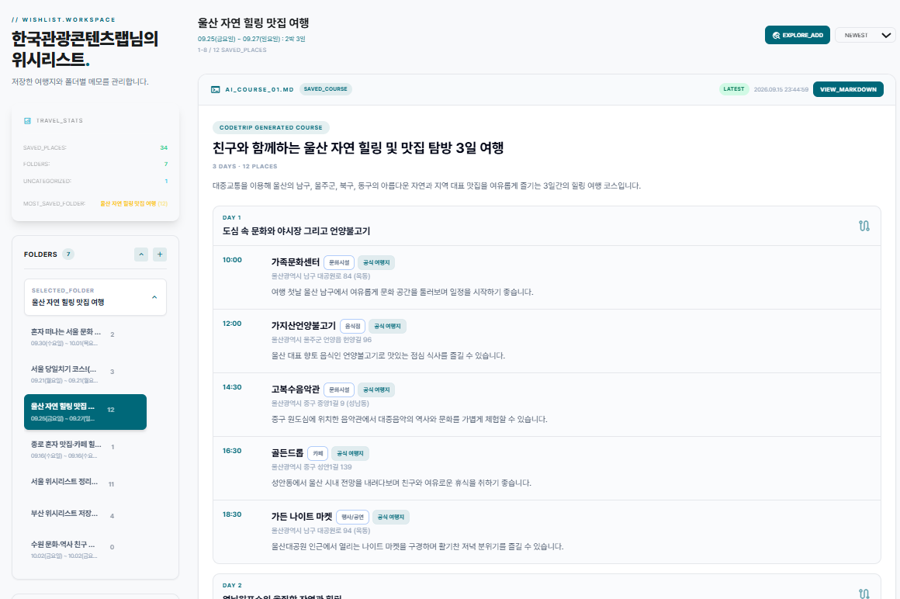
핵심 기능4 | AI 기반 여행 일정 생성
기능 설명 | 사용자가 여행 지역, 일정, 동행자, 선호 조건을 입력하면 Gemini API가 여행 코스 초안을 생성하고, 한국관광공사 TourAPI 데이터와 연결 가능한 장소를 구분해 저장할 수 있는 기능입니다.
기능 흐름도
① 사용자가 여행 지역, 일정, 동행자, 선호 조건을 입력합니다. | ② Gemini API가 입력 조건을 바탕으로 여행 일정 초안을 생성합니다. | ③ 생성된 일정에서 TourAPI 검증 장소와 AI 추천 장소를 구분합니다. | ④ 사용자가 생성된 여행 일정을 폴더에 저장하고 이후 다시 확인합니다.

Slide 9
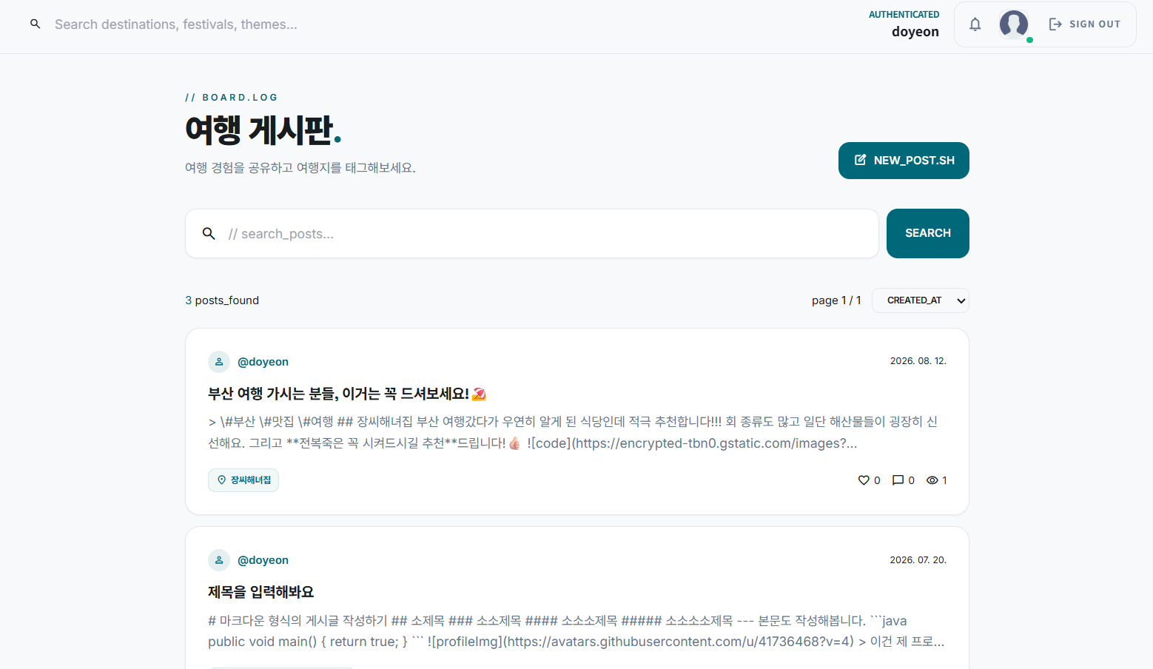
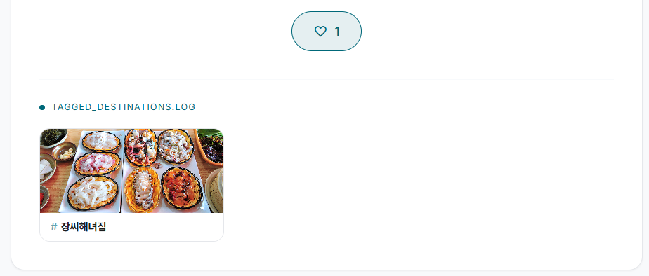
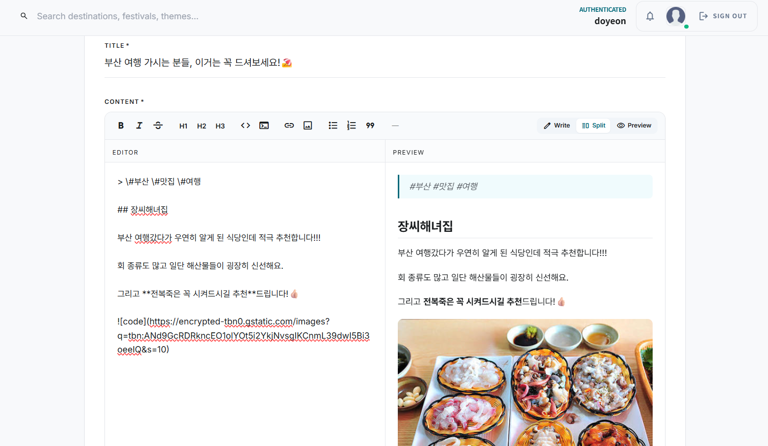
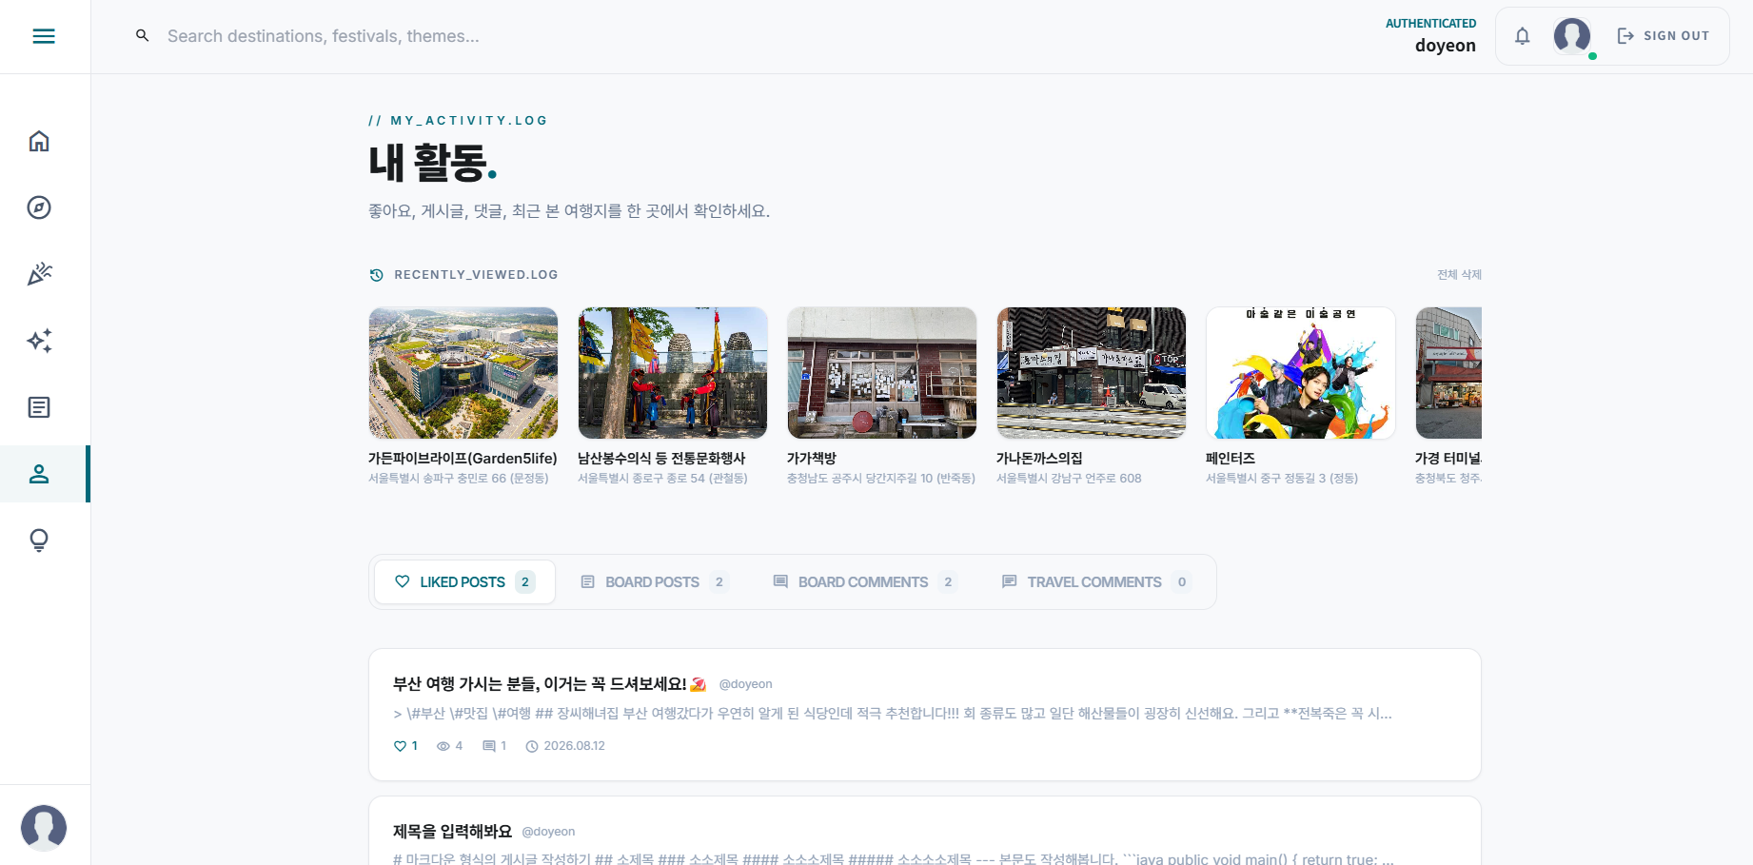
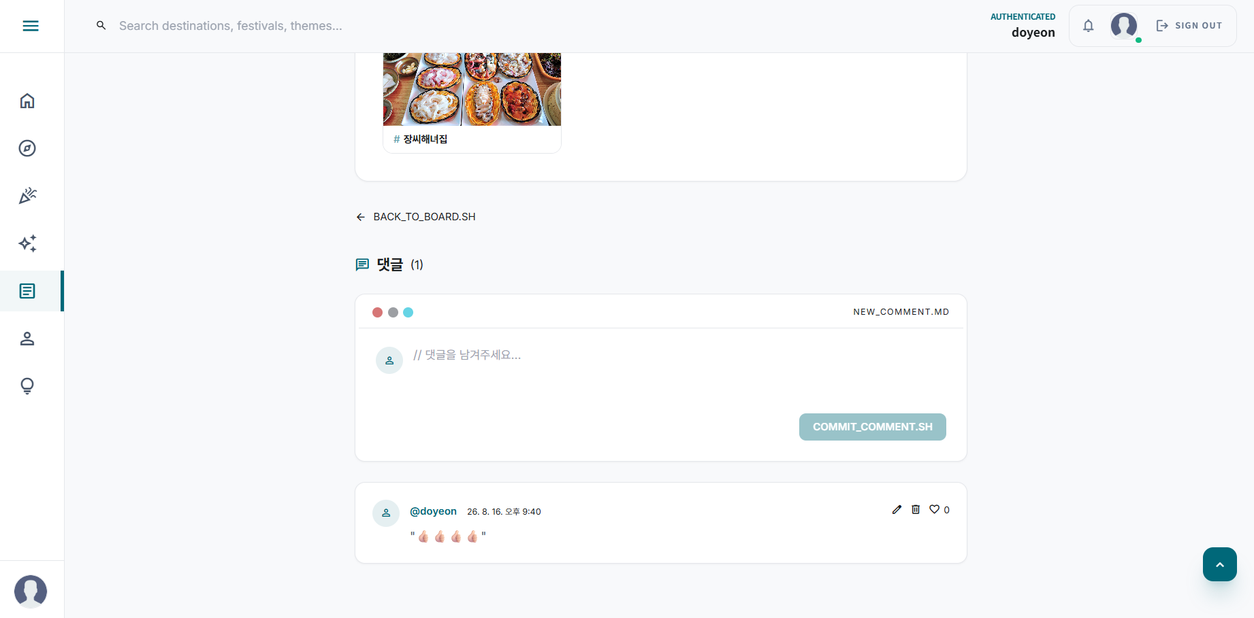
핵심 기능5 | 여행 커뮤니티와 활동 기록
기능 설명 | 사용자가 여행 경험과 추천 장소를 게시글로 공유하고, 댓글과 좋아요로 소통하며, 작성한 활동 내역을 마이페이지에서 확인할 수 있는 기능입니다.
기능 흐름도
① 사용자가 커뮤니티에서 여행 게시글을 탐색합니다. | ② 여행 경험이나 추천 장소를 게시글로 작성하고 댓글·좋아요로 소통합니다. | ③ 작성자는 본인이 작성한 게시글과 댓글을 수정하거나 삭제할 수 있습니다. | ④ 마이페이지에서 게시글, 댓글, 좋아요 등 자신의 활동 내역을 확인합니다.

Slide 10
서비스 개발에 활용한 한국관광공사 OpenAPI 리스트
1 | API명 | 여행지 탐색: KorService2 - areaBasedList2, searchKeyword2
 | 상세설명 | 지역·테마 기반 여행지 목록을 조회하고, 키워드 검색을 통해 사용자가 원하는 관광지를 탐색할 수 있도록 활용합니다.
2 | API명 | 상세·이용정보: KorService2 - detailCommon2, detailIntro2, detailInfo2
 | 상세설명 | 여행지 상세 화면에서 관광지의 기본 정보, 소개 정보, 이용 정보, 주소 등 상세 데이터를 제공하는 데 활용합니다.
3 | API명 | 상세 이미지: KorService2 - detailImage2
 | 상세설명 | 여행지 및 축제 상세 이미지와 추가 관광 정보를 조회해 여행지 상세 화면을 구성합니다.
4 | API명 | 지역·축제 정보: KorService2 - lDongCode2, searchFestival2
 | 상세설명 | 지역 코드와 축제·행사 정보를 조회해 필터와 행사 목록을 구성합니다.
5 | API명 | 관광 사진: PhotoGalleryService1 - galleryList1
 | 상세설명 | 관광 사진 데이터를 홈 화면과 추천 영역의 시각 자료로 활용합니다.
활용 Endpoint: KorService2(areaBasedList2, searchKeyword2, detailCommon2, detailIntro2, detailInfo2, detailImage2, ldongCode2, searchFestival2), PhotoGalleryService1(galleryList1)

Slide 11
서비스 개발에 활용한 기타 API, 파일데이터
1 | 데이터명 | Open-Meteo
 | 상세설명 | 사용자의 현재 위치 또는 선택 지역을 기준으로 날씨 정보를 조회하여 홈 화면 추천과 여행 맥락 정보를 제공하는 데 활용합니다.
2 | 데이터명 | Nominatim
 | 상세설명 | 좌표 기반 위치명을 조회하여 현재 위치 또는 추천 지역 정보를 사용자에게 이해하기 쉬운 지역명으로 표시하는 데 활용합니다.
3 | 데이터명 | Kakao Maps SDK
 | 상세설명 | 여행지 상세 화면에서 선택한 장소의 위치를 지도에 표시하고, 사용자가 주변 위치 정보를 직관적으로 확인할 수 있도록 활용합니다.
4 | 데이터명 | Gemini API (Firebase Functions 프록시)
 | 상세설명 | 사용자가 입력한 여행 지역, 일정, 동행자, 선호 조건을 바탕으로 AI 여행 일정 초안을 생성하는 데 활용합니다. 생성 결과는 일정 구조로 검증한 뒤 저장 흐름과 연결합니다. 보안을 위해 API 키를 프런트엔드에 노출하지 않고 서버 경유 구조로 구현했습니다.
5 | 데이터명 | Firebase 및 프론트엔드 기술 스택
 | 상세설명 | Firebase Authentication, Realtime Database, Functions, Storage, Hosting은 로그인, 사용자 데이터 저장, 배포에 활용합니다. React, Vite, Tailwind CSS, Zustand는 화면 구성, 빌드, 스타일링, 상태 관리에 활용합니다.

Slide 12
차별성 | CodeTrip은 공공 관광데이터 기반 여행지 탐색부터 찜·폴더 저장, AI 일정 생성, 커뮤니티 공유까지를 하나의 여행 준비 흐름으로 연결합니다. 사용자가 저장한 장소와 여행 조건을 AI 코스 생성에 반영하고, 생성 결과는 JSON 구조로 관리하며 TourAPI 검증 장소와 AI 보조 추천 장소를 구분해 제공합니다. 이를 통해 단순 추천을 넘어, 사용자가 저장·검토·재생성할 수 있는 개인화 여행 계획 경험을 구현했습니다.
발전계획 | Gemini Functions 프록시, Firebase Rules 검증, 라우트 단위 코드 스플리팅과 CI 기반 lint·build·Functions·Rules·E2E 스모크 테스트를 적용해 서비스의 보안·성능·회귀 검증 기반을 마련했습니다. 향후에는 실제 사용 흐름을 바탕으로 저장·AI 코스 생성·재방문 지표를 관찰하고, TourAPI·날씨·AI 등 외부 API 장애 이력을 체계화하겠습니다. 이후 지역별 관광 데이터와 이용 패턴을 반영한 테마형 큐레이션으로 서비스를 고도화할 계획입니다.

